Slide 1
Selamat Datang
Seminar Proposal
Seminar Proposal

Slide 2

Implentasi Web Conference Menggunakan Jitsi Integrasi dengan Matrix untuk Pendidikan Jarak Jauh
Triadmoko Denny Fatrosa
1710013231010
Pendidikan Teknik Informatika dan Komputer
Fakultas Keguruan dan Ilmu Pendidikan
Universitas Bung Hatta

Slide 3



BAB
BAB
BAB
1
2
3
Pendahuluan
Landasan Teori
Motedologi
Penelitian

Slide 4

BAB I
Pendahuluan
Latar Belakang Masalah
Identifikasi Masalah
Batasan Masalah
Rumusan Masalah
Tujuan Perancangan
Manfaat Perancangan
Manfaat Perancangan
Tujuan Perancangan
Identifikasi Masalah
Rumusan Masalah
Latar Belakang
Batasan Masalah

Slide 5





Kemajuan Teknologi
Peningkatan APK
Pandemi Covid-19
Manfaat Perancangan
Tujuan Perancangan
Identifikasi Masalah
Latar Belakang
Rumusan Masalah
Batasan Masalah
E-University
Survei LKPT PP IPNU

Slide 6
Manfaat Perancangan
Tujuan Perancangan
Identifikasi Masalah
Rumusan Masalah
Latar Belakang
Batasan Masalah
1
3
3
Fasilitas Pendukung Pembelajaran Daring
Video Conference Komersial
Manajemen Berkas

Slide 7
Mengintegrasikan Pengembangan Video Conference Jitsi Meet dengan Matrix yang akan di Terapkan pada Virtual Private Server (VPS).
Manfaat Perancangan
Tujuan Perancangan
Identifikasi Masalah
Rumusan Masalah
Latar Belakang
Batasan Masalah
1
3
3
Fasilitas Pendukung Pembelajaran Daring
Video Conference Komersial
Manajemen Berkas

Slide 8
Bagaimana Menerapkan Video Conference Menggunakan jitsi meet di Integrasikan dengan Matrix ?
Manfaat Perancangan
Tujuan Perancangan
Identifikasi Masalah
Rumusan Masalah
Latar Belakang
Batasan Masalah
1
3
3
Fasilitas Pendukung Pembelajaran Daring
Video Conference Komersial
Manajemen Berkas

Slide 9
Menghasilkan Sebuah Platform yang Dapat Diterapkan untuk Pembelajaran Daring Berbasis Web Conference dan Diintergrasikan dengan Matrix.
Manfaat Perancangan
Tujuan Perancangan
Identifikasi Masalah
Rumusan Masalah
Latar Belakang
Batasan Masalah
1
3
3
Fasilitas Pendukung Pembelajaran Daring
Video Conference Komersial
Manajemen Berkas

Slide 10



Bagi Pengguna
Bagi Penulis
Manfaat Perancangan
Tujuan Perancangan
Identifikasi Masalah
Rumusan Masalah
Latar Belakang
Batasan Masalah
1
3
3
Fasilitas Pendukung Pembelajaran Daring
Video Conference Komersial
Manajemen Berkas
Bagi Pembaca

Slide 11
BAB II
Landasan Teori
Implementasi
Pembelajaran Jarak Jauh
Conference Call
WebRTC
Hosting
Konsep QoS
Jitsi
Matrix
Penelitian Relevan
Penelitian Relevan
PJJ & Conference Call
Jitsi & Matrix
Implementasi
Konsep QoS
WebRTC & Hosting

Slide 12
BAB II
Landasan Teori
Menurut Usman (2002:70), implementasi adalah bermuala pada aktivitas, aksi, tindakan atau adanya mekanisme suatu sistem. Implementasi bukan sekedar aktivitas, tapi suatu kegiatan yang terencana dan untuk mencapai tujuan kegiatan.
Penelitian Relevan
PJJ & Conference Call
Jitsi & Matrix
Implementasi
Konsep QoS
WebRTC & Hosting

Slide 13
BAB II
Landasan Teori
Pembelajaran Jarak Jauh merupakan Proses pendidikan yang terorganisasi yang menjembatani keterpisahan antara siswa dengan pendidik dan dimediasi oleh pemanfaatan teknologi, dan pertemuan tatapmuka yang minimal. (Prof.Dr. Pauline Pannen, 2016)
Penelitian Relevan
PJJ & Conference Call
Jitsi & Matrix
Implementasi
Konsep QoS
WebRTC & Hosting
Panggilan konferensi (bahasa Inggris: Conference call) adalah istilah yang digunakan untuk panggilan telepon yang menghubungkan tiga atau lebih saluran telepon dalam waktu bersamaan. Conference Call memungkinkan pengguna telepon yang berbeda lokasi untuk berkomunikasi dan bertukar informasi.

Slide 14
BAB II
Landasan Teori
WebRTC (RTC mengacu pada Real-Time Communications) adalah sebuah teknologi yang memungkinkan pengiriman audio atau video serta berbagi data antar peramban web (peer). Sebagai sebuah standar, WebRTC menghadirkan fitur pada peramban web untuk berbagi data dan melakukan telekonferensi secara peer-to-peer, tanpa perlu memasang plugins atau aplikasi pihak ketiga. (contributors, 2019)
Penelitian Relevan
PJJ & Conference Call
Jitsi & Matrix
Implementasi
Konsep QoS
WebRTC & Hosting
Menurut (Hidayat, 2018) Hosting juga memiliki arti layanan berbasis internet sebagai tempat penyimpanan data atau tempat menjalankan aplikasi ditempat terpusat yang disebut dengan server dan dapat diakses melalui jaringan internet.

Slide 15



BAB II
Landasan Teori
Parameter kualitas layanan video conference yang melalui jaringan IP ditentukan oleh Quality of Service (QoS). QoS sangat tergantung pada throughput kanal dan traffic yang aktual.
Delay
Packet loss ration
Penelitian Relevan
PJJ & Conference Call
Jitsi & Matrix
Implementasi
WebRTC & Hosting
Konsep QoS
Jitter
Throughput

Slide 16



BAB II
Landasan Teori
Jitsi merupakan perangkat lunak bebas dan open source berbasis browser yang memungkinkan penggunanya untuk mengatur lansung sebuah konferensi di Web. Jitsi memungkinkan panggilan konferensi video/audio dilakukan secara aman.
Penelitian Relevan
PJJ & Conference Call
Jitsi & Matrix
Implementasi
Konsep QoS
WebRTC & Hosting
Matrix merupakan sebuah perangkat lunak standar terbuka untuk komunikasi interoperabilitas, desentralisasi, dan real-time communication melalui IP.
Matrix merupakan sebuah perangkat lunak standar terbuka untuk komunikasi interoperabilitas, desentralisasi, dan real-time communication melalui IP.

Slide 17
BAB II
Landasan Teori
Penelitian yang dilakukan oleh Anggar Wati, Suroso dan Sarjana (2018) yang berjudul “Desain Penggunaan QoS (Quality Of Service) Pada Layanan Video Conference Point To Point dan Multipoint Dengan Metode Kompresi Codec H.264 Pada Jaringan 4G”.
Penelitian Relevan
PJJ & Conference Call
Jitsi & Matrix
Implementasi
Konsep QoS
WebRTC & Hosting
Penelitian yang dilakukan oleh Dewi Laksmiati (2019) yang berjudul “Implementasi Cloud Based Video Conference System Menggunakan Jitsi”

Slide 18
BAB III
Metodologi Penelitian
Metode Perancangan Sistem
Diagram Alir Penelitian
Metode Pengumpulan Data
Analisis Kebutuhan Data
Pengujian
Analisis Kebutuhan Data
Diagram Alir Penelitian
Pengujian
Metode Pengumpulan Data
Metode Perancangan Sistem

Slide 19
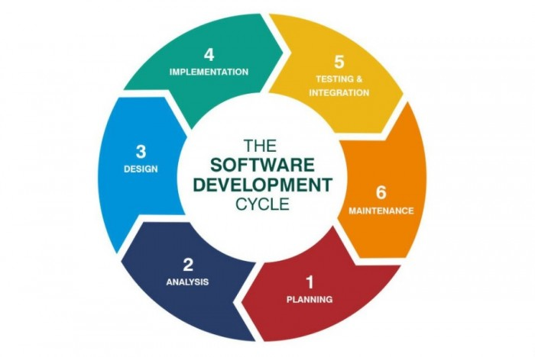
BAB III
Metodologi Penelitian
Metode perencanaan aplikasi yang digunakan adalah Waterfall. Model Waterfall adalah model klasik yang bersifat sistematis dan berurutan dalam membangun software, dimana proses pengerjaannya bertahap dan harus menunggu tahap sebelumnya selesai dilaksanakan sebelum kemudian melangkah ke tahap selanjutnya.
Metode Perancangan Sistem
Diagram Alir Penelitian
Metode Pengumpulan Data
Analisis Kebutuhan Data
Pengujian
Analisis Kebutuhan Data
Diagram Alir Penelitian
Pengujian
Metode Pengumpulan Data
Metode Perancangan Sistem

Slide 20
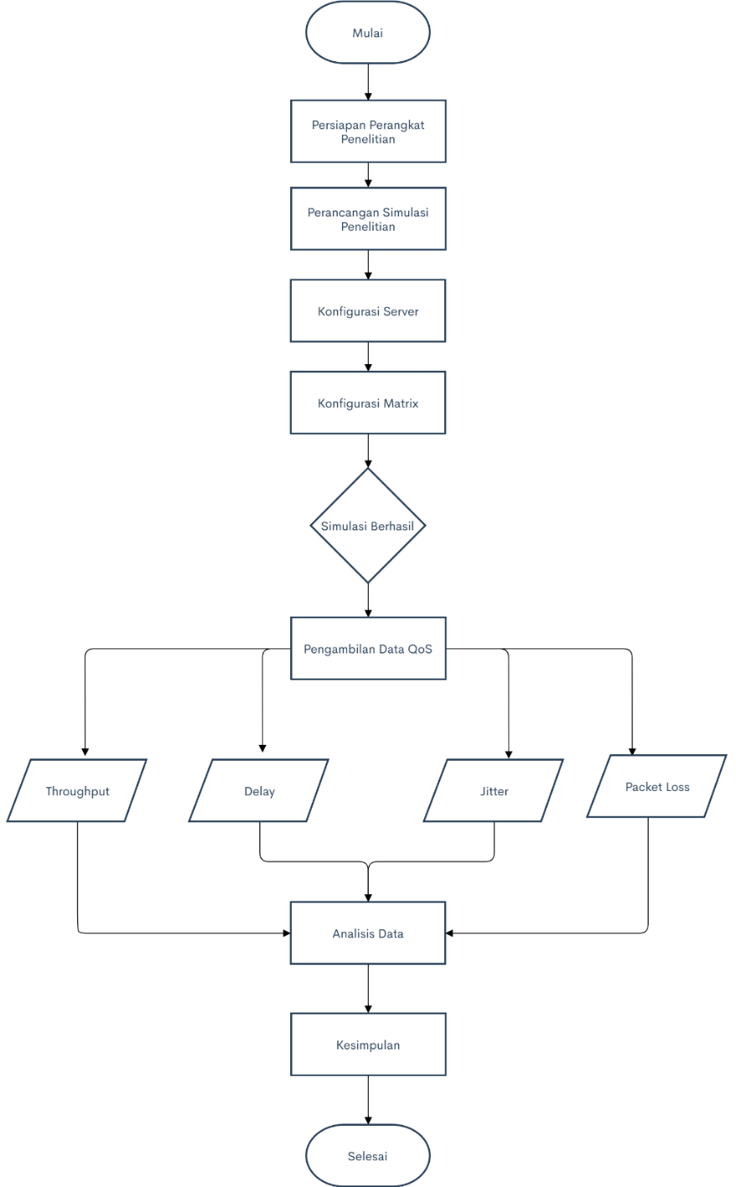
BAB III
Metodologi Penelitian
Agar penelitian ini menjadi lebih terstruktur maka penulis membuatkan tahapan yang dilakukan untuk merancang penerapan penerapan video conference di VPS pada prakteknya.
Metode Perancangan Sistem
Diagram Alir Penelitian
Metode Pengumpulan Data
Analisis Kebutuhan Data
Pengujian
Analisis Kebutuhan Data
Diagram Alir Penelitian
Pengujian
Metode Pengumpulan Data
Metode Perancangan Sistem

Slide 21



BAB III
Metodologi Penelitian
Metode Kepustakaan/Studi Pustaka
Metode Angket
Metode Perancangan Sistem
Diagram Alir Penelitian
Metode Pengumpulan Data
Analisis Kebutuhan Data
Pengujian
Analisis Kebutuhan Data
Diagram Alir Penelitian
Pengujian
Metode Pengumpulan Data
Metode Perancangan Sistem
Quality of Service

Slide 22

BAB III
Metodologi Penelitian
VPS
1
Metode Perancangan Sistem
Diagram Alir Penelitian
Metode Pengumpulan Data
Analisis Kebutuhan Data
Pengujian
vCPU 2 Core
Analisis Kebutuhan Data
Diagram Alir Penelitian
Pengujian
RAM 2GB
Metode Pengumpulan Data
Metode Perancangan Sistem
SSD 40 GB
Bandwidth 2TB

Slide 23
BAB III
Metodologi Penelitian
. Adapun pengujian sistem yang digunakan pada tugas akhir ini adalah QoS yang akan dilakukan secara pertahap yaitu : Throughput, Delay, Jitter, Packet Loss.
Metode Perancangan Sistem
Diagram Alir Penelitian
Metode Pengumpulan Data
Analisis Kebutuhan Data
Pengujian
Analisis Kebutuhan Data
Diagram Alir Penelitian
Metode Pengumpulan Data
Metode Perancangan Sistem
Pengujian

Slide 24
Terimakasih
Seminar Proposal
Seminar Proposal

